Slide 1
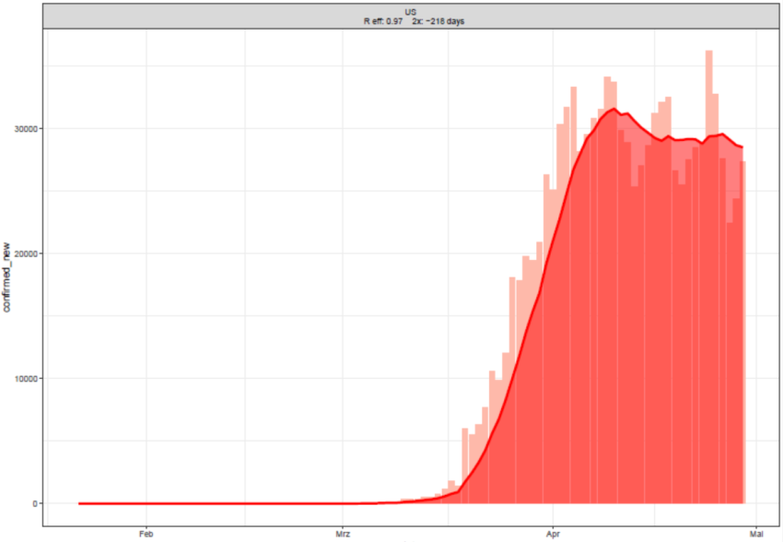
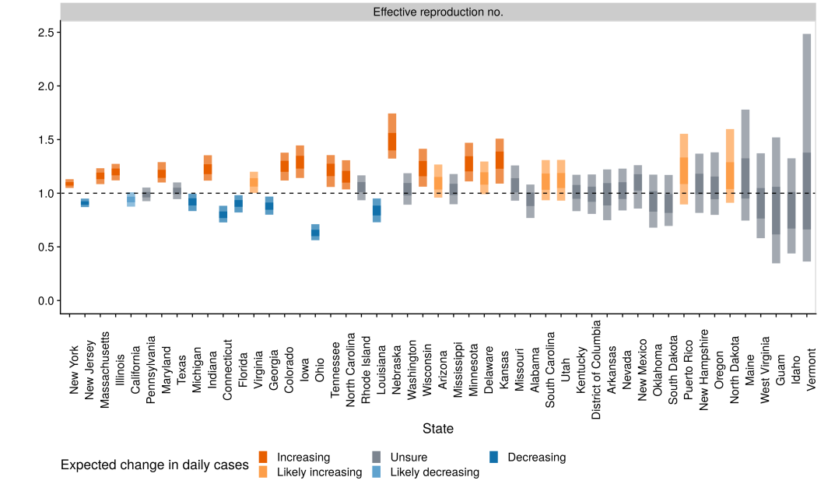
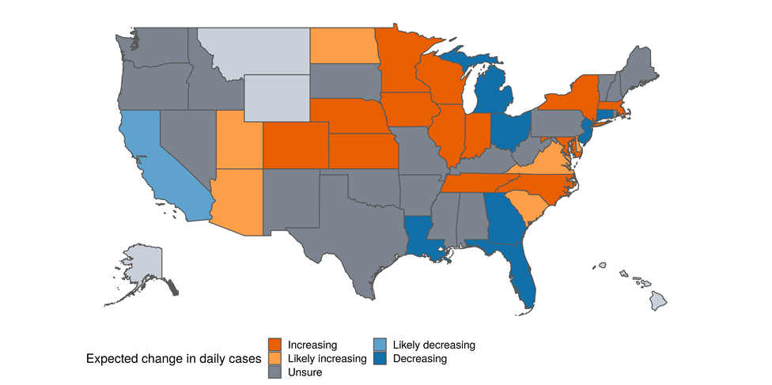
Länder mit über 70.000 neuen COVID-19 Fällen in den letzten 7 Tagen
1.040.448 Fälle
60.999 Tote
Quelle: Johns Hopkins, Stand 30.04.2020
Notes:
newcases_movingaverage_above70000lastweek_new_2020-04-26

Slide 2
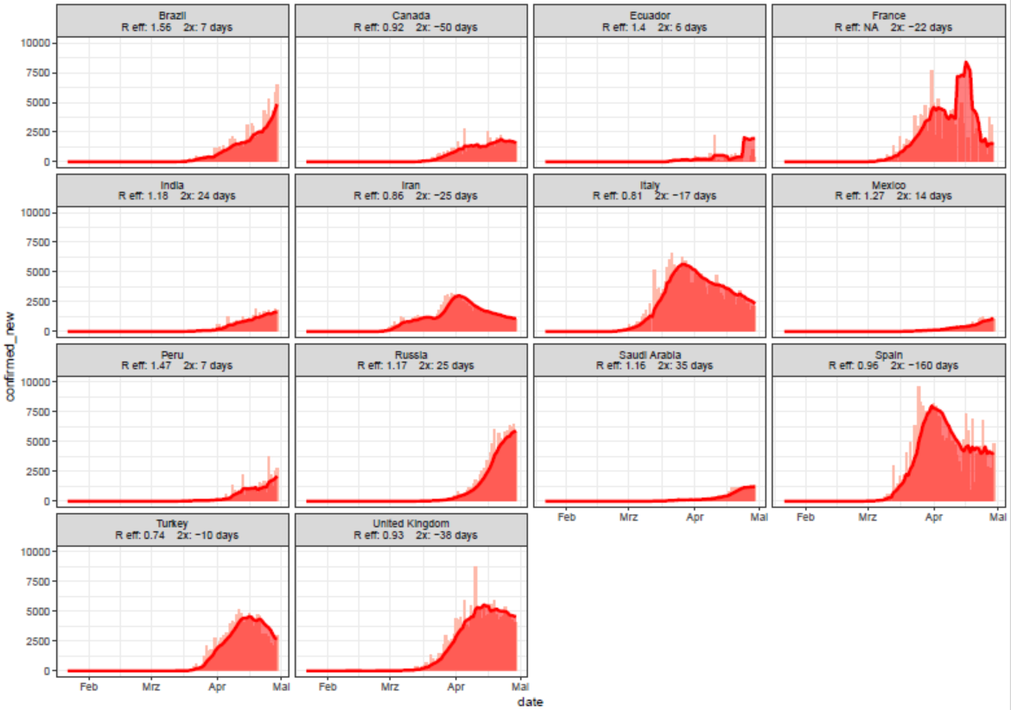
Länder mit 7.000 – 70.000 neuen COVID-19 Fällen in den letzten 7 Tagen
Quelle: Johns Hopkins, Stand 30.04.2020
Notes:
newcases_movingaverage_above7000below70000lastweek_max10k_2020-04-26

Slide 3
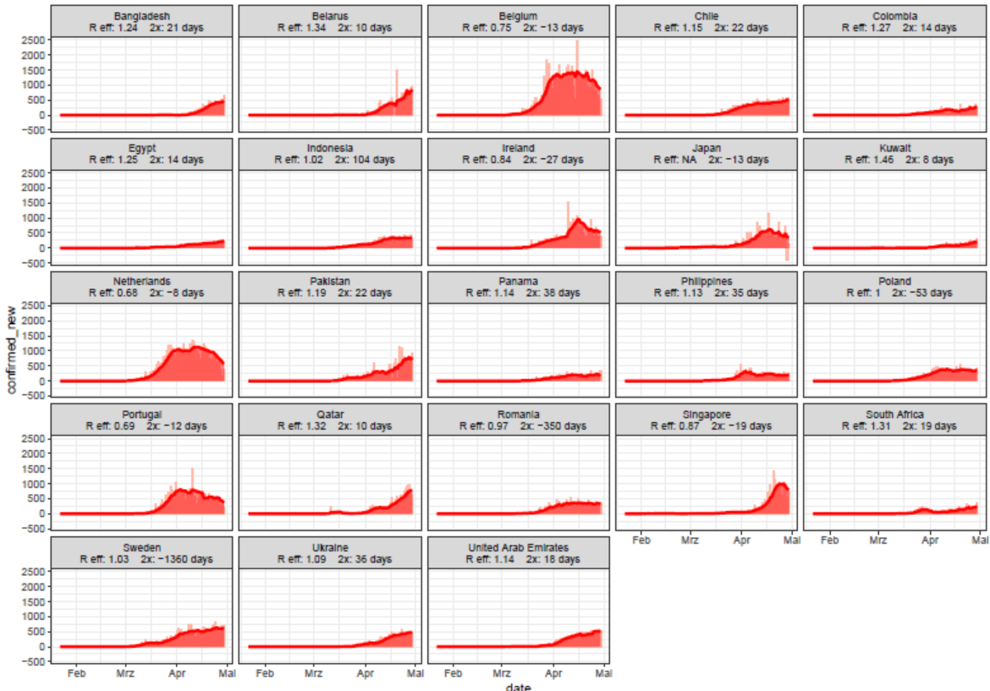
Länder mit 1.400-7.000 neuen COVID-19 Fällen in den letzten 7 Tagen
Quelle: Johns Hopkins, Stand 30.04.2020
Notes:
newcases_movingaverage_1400-7000lastweek_2020-04-26

Slide 4
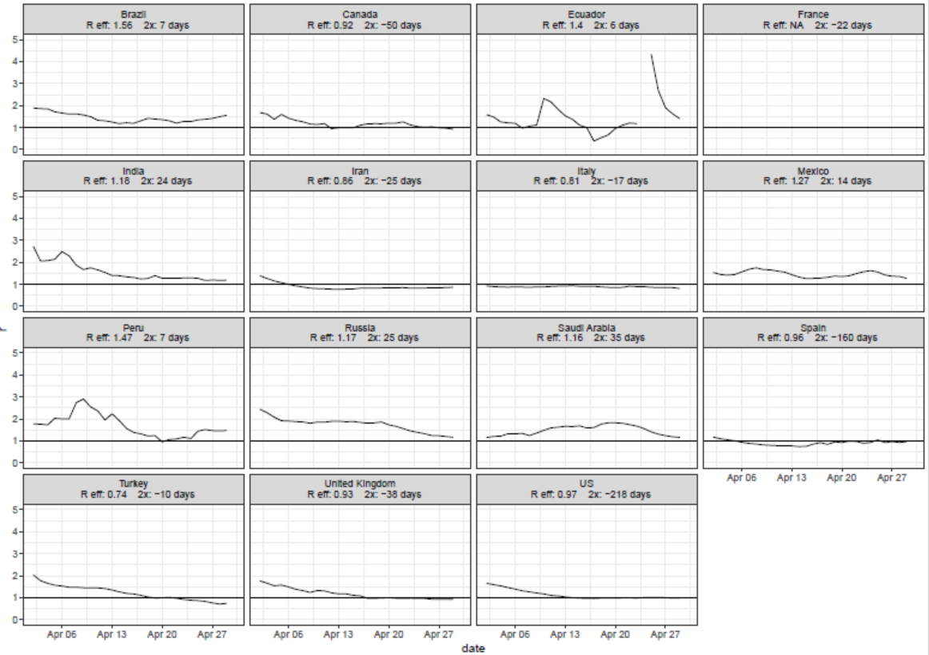
R eff. Trend für Länder mit über 7.000 Fällen in den letzten 7 Tagen
Quelle: Johns Hopkins, Stand 30.04.2020
Notes:
r_above7000lastweek_new_2020-04-26

Slide 5
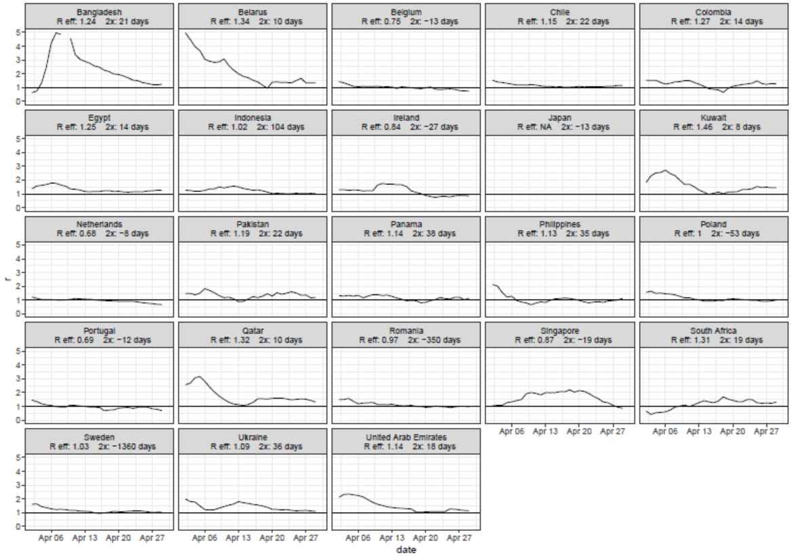
R eff. Trend für Länder mit 1.400 - 7.000 Fällen in den letzten 7 Tagen
Quelle: Johns Hopkins, Stand 30.04.2020
Notes:
r_1400-7000lastweek_new_2020-04-26

Slide 6
COVID-19/ Schwere Fälle bei Kindern - UPDATE
Frankreich: mind. 25 (in den letzten 3 Wochen in de Region Île-de-France, teilw. SARS-CoV-2 positiv)
UK: mind. 12 (Norm. 8/100.000 Kinder unter 5 Jahre pro Jahr, teilw. SARS-CoV-2 positiv)
Belgien: mind. 10 Fälle
Italien: mind. 12 in Bergamo, 5 in Genua (in Genua norm. 8/Jahr), keine Zunahme in Rom
8/12 in Bergamo bzw. 2 in Genua positiv auf SARS-CoV-2; schwerere Verläufe als negativ getestete Kinder
Slowenien: mind. 6 (norm. 10-15/Jahr, alle SARS-CoV-2 negativ)
USA: mind. 4 Fälle
Niederlande: mind. 2 Fälle (SARS-CoV-2 negativ)
Irland: mind. 1 (SARS-CoV-2 positiv)
Australien: Kawasaki-Fälle in der Notaufnahme konstant wie vor COVID-19
Notes:
Frankreich+Belgien: https://www.midilibre.fr/2020/04/28/covid-19-certains-symptomes-ressemblent-a-la-maladie-de-kawasaki-alerte-le-centre-necker-a-paris,8866554.php
USA: https://in.reuters.com/article/us-health-coronavirus-children-inflammat/three-u-s-children-with-covid-19-have-rare-inflammatory-syndrome-idINKCN22A3D6
Italien: https://www.ohga.it/coronavirus-e-bambini-un-infetto-su-mille-rischia-una-forma-aggressiva-della-sindrome-di-kawasaki-la-conferma-del-dottor-dantiga/
Weitere über EWRS

Slide 7
„Protéger – Tester – Isoler“ – Die französische nationale Exit-Strategie
Umsetzung der Strategie nur wenn am 7.5. weniger als 3.000 Fälle/Tag
Phasen der Lockerung:
Erste Phase der Lockerungen ab dem 11.05.2020 wenn die Indikatoren bis zum 07.05. nicht dagegen sprechen
Ende Mai soll eine Evaluation der Maßnahmen durchgeführt werden, um zu entscheiden, ob ab dem 02.06. die 2. Phase eingeleitet werden kann.
Maßnahmen regional angepasst – lokale Behörden sind für die Umsetzung verantwortlich
Die Rückkehr zur Schule ist freiwillig
Flankierend:
Maskenpflicht in öffentlichen Verkehrsmitteln
Tests auf 700.000/Woche hochfahren
Handy-App zur Kontaktpersonen-Nachverfolgung
Umsetzung:
Departements werden in 2 Kategorien eingeteilt:
Grün: Departements, die ab dem 11.05. Lockerungen umsetzen können
Rot: Departements, wo SARS-CoV-2 noch stark zirkuliert
Karte soll täglich nach folgenden Kriterien aktualisiert werden (ab dem 30.04.2020):
Trend der Fallzahlen über 7 Tage
Krankenhauskapazitäten auf Intensivstationen
Testkapazitäten und Kapazitäten für Nachverfolgung der Infektionsketten

Slide 8
„Protéger – Tester – Isoler“
Gesundheitswesen
Isolierung von bestätigten Fällen entw. zu Hause oder in dafür zugewiesene Hotels
„Brigaden“ werden zur Nachverfolgung und Testung von Kontaktpersonen zusammengestellt
Masken werden von Arbeitgebern für ihre Belegschaft bereitgestellt; Voraussetzung für die Wiederaufnahme der Arbeit, wenn Mindestabstand nicht gewährleistet werden kann
e-Kommerz-Plattform für den Verkauf von Masken ab dem 30.04.; von der Post betrieben.
700.000 Tests/Woche (entspricht der zu erwartenden 1.000-3.000 Fälle/Tag + ihre 20-25 Kontaktpersonen/Tag über 7 Tage)
Private und öffentliche Labore, sowie Veterinär- und Forschungslabore
Die Gesundheitsversicherung übernimmt zu 100% die Kosten
Nicht vor 01.09.2020:
Sportveranstaltungen (incl. die franz. Liga)
Versammlungen >5.000 Personen
Hochzeiten

